Slide 1
Проект “RC машинка”
Работал Макси Мисько, Динис Батраков, Юрий Ломаев
Пермь 2021, Промробоквантум

Slide 2
Цели, задачи
Цели:
Постройка RC машинки
Получение навыков в сборке электрических схем
Задачи:
Постройка шасси из конструктора Lego
Сборка электрической схемы
Написание программы для приёма сигнала с пульта управления

Slide 3
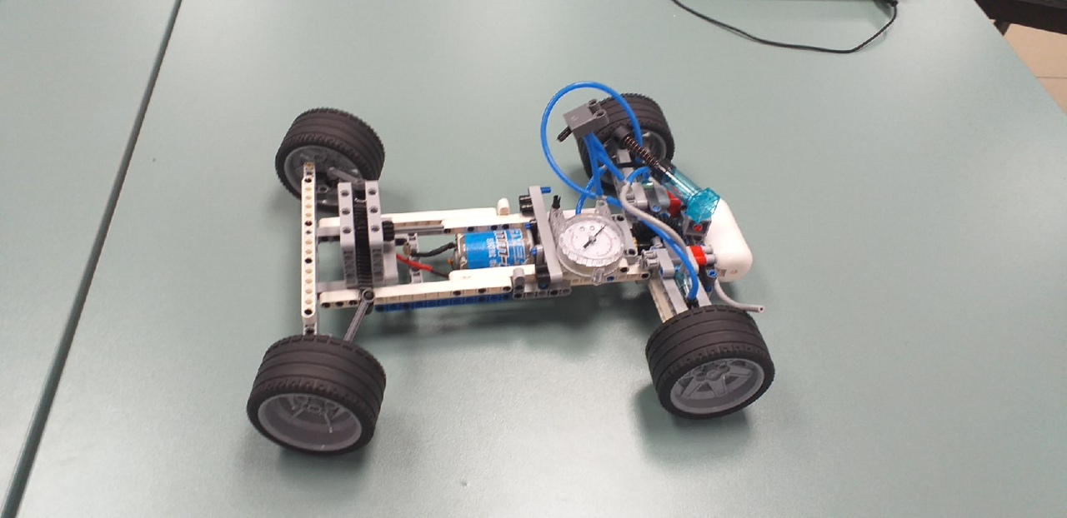
Внешний вид шасси версии 1

Slide 4
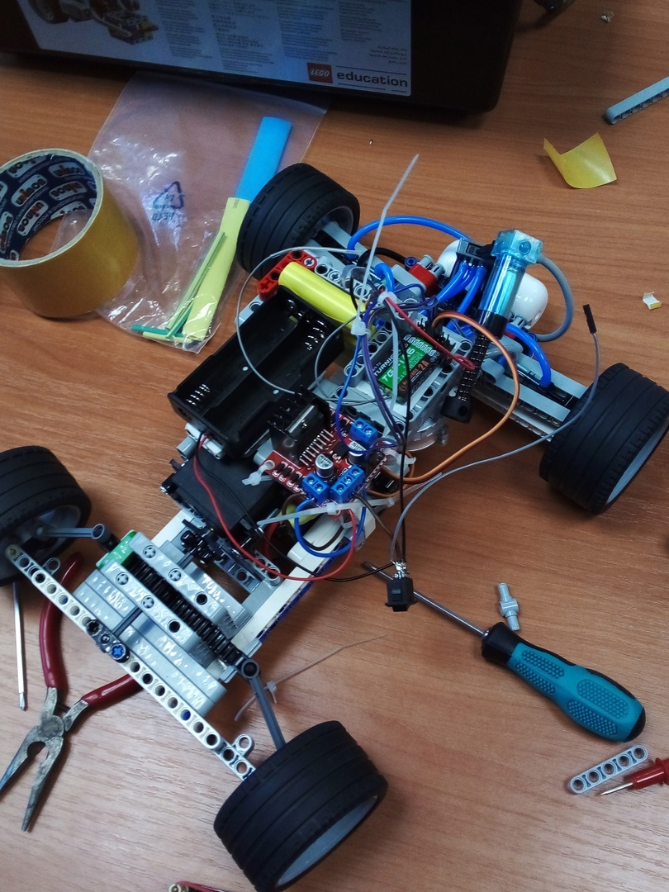
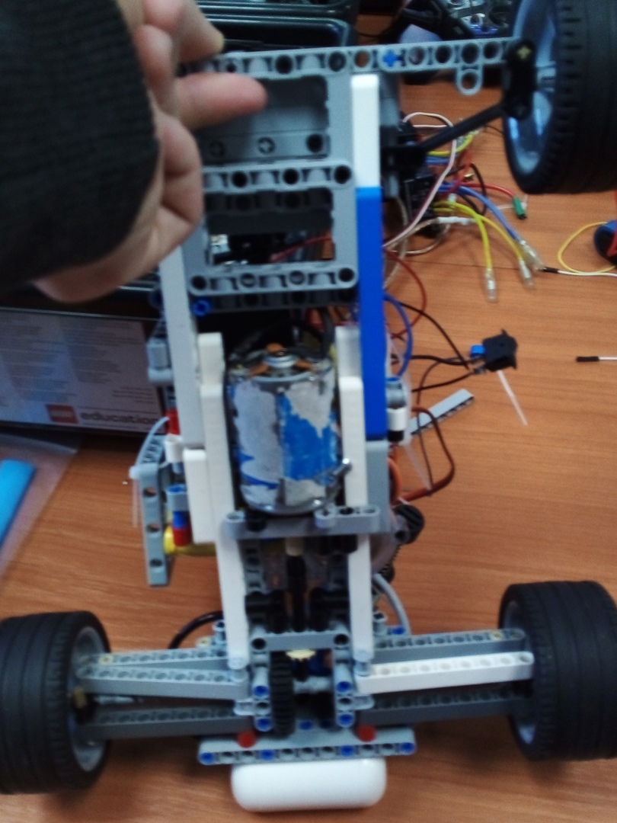
В процессе испытаний оказались неудобными: подвеска, редуктор, площадка для электроники.

Slide 5
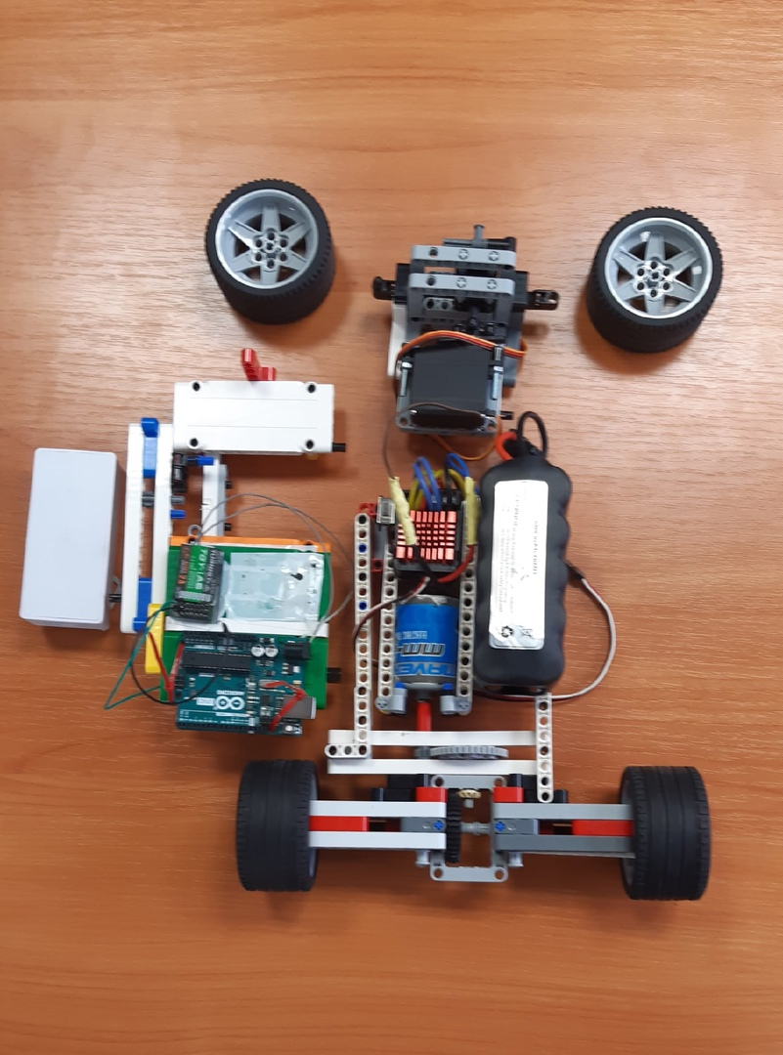
Внешний вид версия 2. Слева площадка с Arduino, Приёмником, Повербанком. Справа драйвер, двигатель, редуктор, аккумулятор . Вверху рулевое управление.

Slide 6
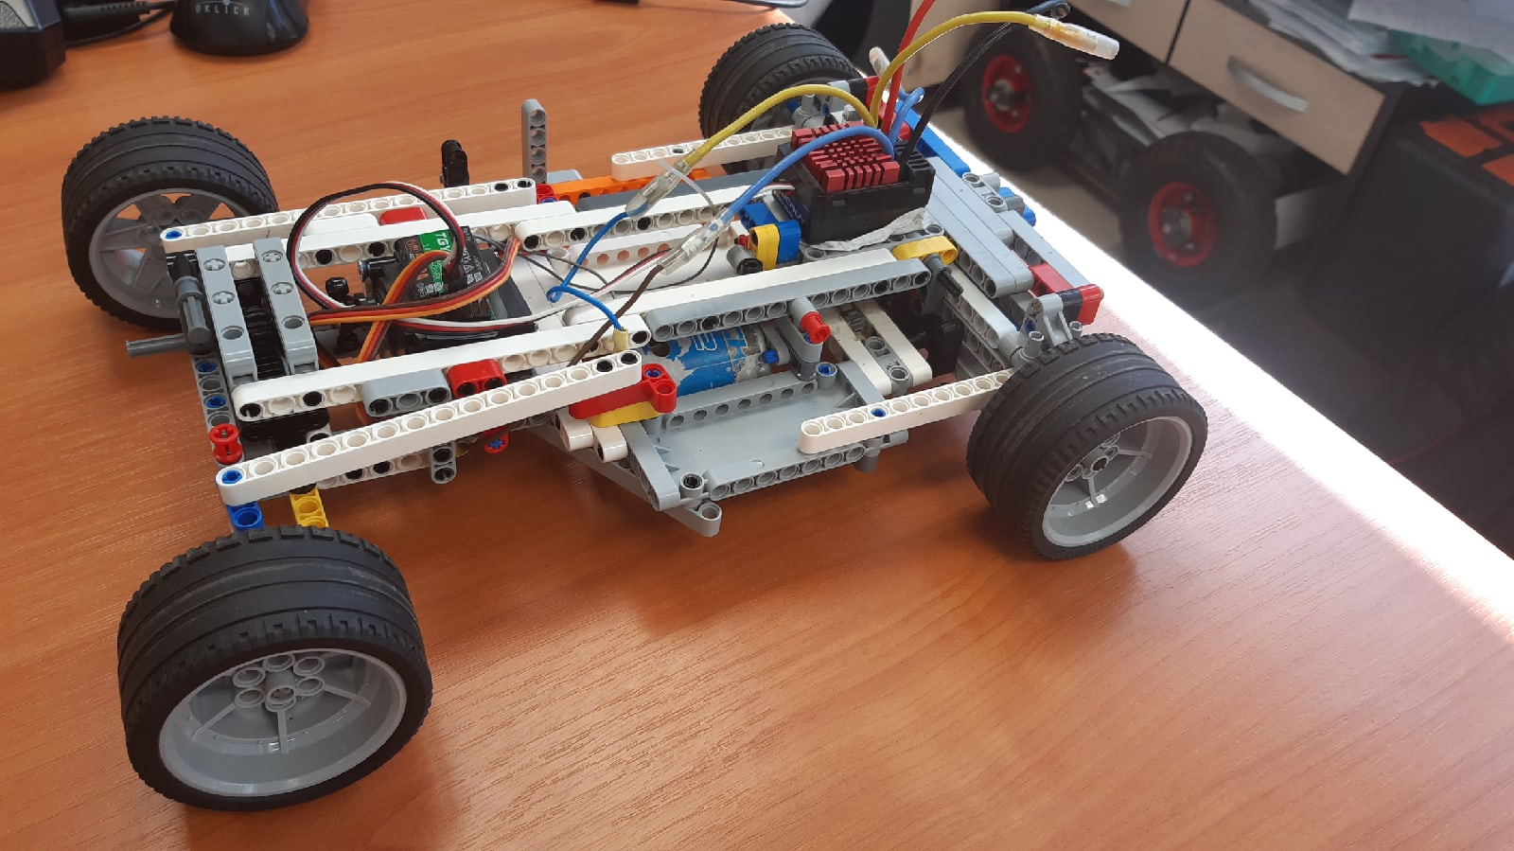
Внешний вид версия 3. В процессе испытаний оказались неудобными: плата и пришлось её заменить и в связи с этим пришлось убрать Arduino c повербанком и немного изменить редуктор. Конечные изменения технической части. И ещё мы укрепили корпус машинки.

Slide 7
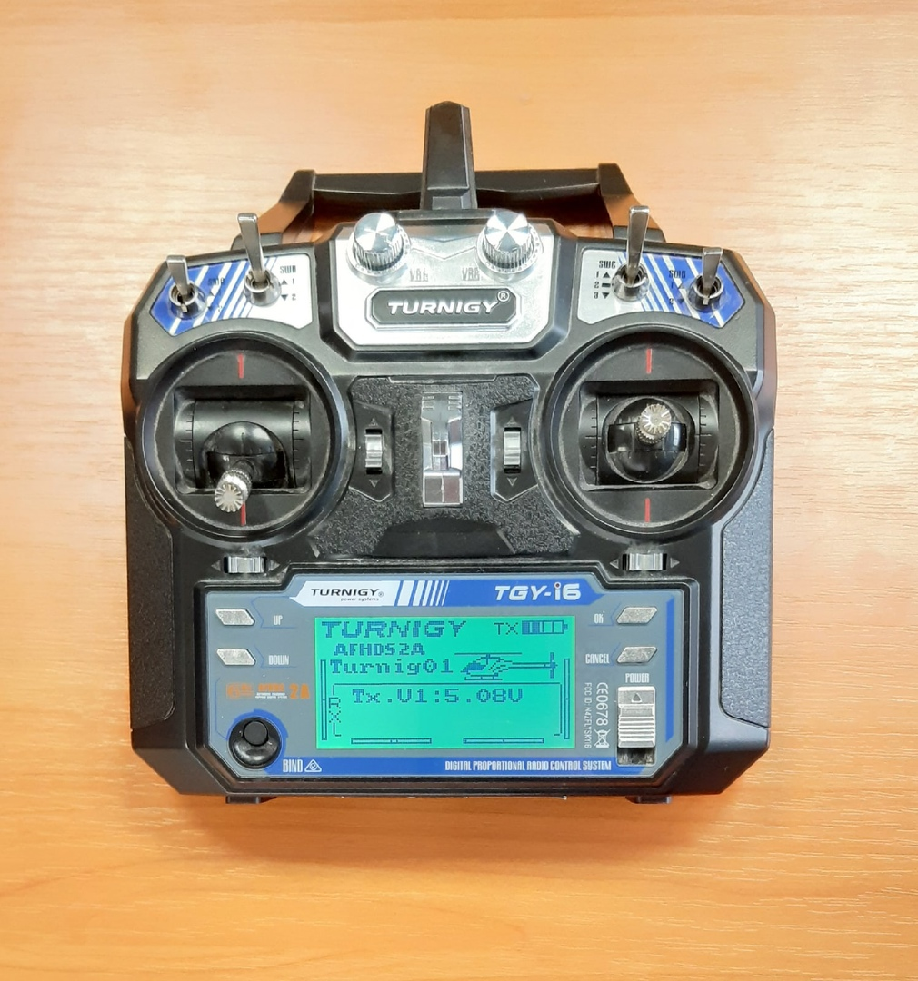
Внешний вид пульта

Slide 8
Спасибо за внимание!

